Slide 1

Portfolio
박세준
2020 Portfolio

Slide 2
인적사항
박세준
1995. 08. 12
qnpfrdl1@gmail.com
010-2559-2661
경기도 김포
2020. 08 | 한국산업기술대학교 게임공학과 졸업
2014. 02 | 사우고등학교 졸업

Slide 3
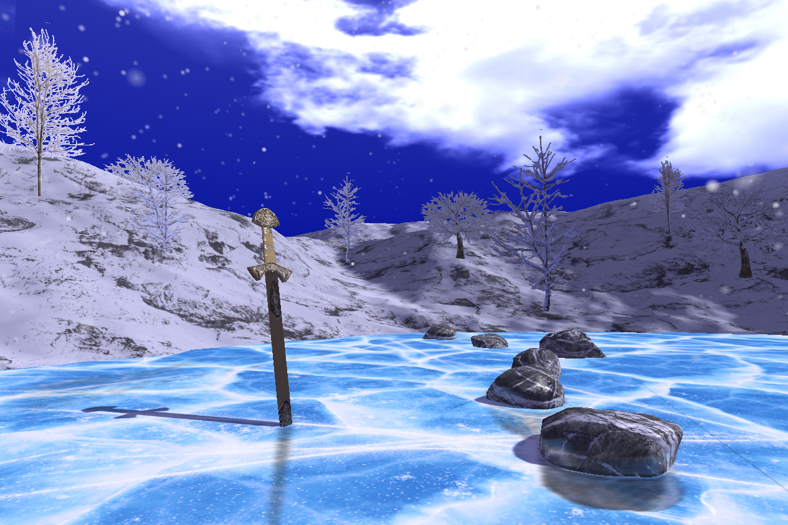
프로젝트 소개
〮 프로젝트 주소 | https://github.com/2014182016/My-D3D12-Framework
DirectX 12를 이용한 프로젝트로
프레임워크 제작 및 렌더링 부분 위주로 제작

Slide 4
프레임워크 흐름
WinApp
D3DApp
D3DFramework
InitWindow()
윈도우 초기화
Initialize()
InitDirect3D()
DirectX 관련
장치 초기화
Initialize()
InitFramework()
프레임워크에 사용할 오브젝트 생성 및
초기화
return
return

Slide 5
프레임워크 흐름
Loop
Tick(deltaTime)
Tick(deltaTime)
오브젝트 업데이트 및
상수 버퍼 업데이트
Render()
Render()
오브젝트 렌더링

Slide 6
렌더링 패스
Render()
Init()
RenderTarget Clear
CommandList, Queue Reset
ParticleUpdate()
ShadowPass()
Opaque, Billboard, AlphaTested, Terrain Rendering
GBufferPass()
LightingPass()
SSAO and Lighting
ForwardPass()
Sky, Particle, Trans-
parent Rendering
PostProcessPass()
SSR
Finish()
SwapBuffer

Slide 7
클래스 다이어그램
Component
<interface>
Renderable
+BeginPlay()
+Render(ID3D12GraphicsCommandList*, BoundingFrustum*)
+Tick(float)
+SetConstantBuffer (ID3D12GraphicsCommandList*, D3D12_GPU_VIRTUAL_ADDRESS)
+Destroy()
Sound
Mesh
Material
Widget
Object
+Render(ID3D12GraphicsCommandList*, UINT32, UINT32)
1
+Play(bool)
+CalculateWorld()
+Stop(bool)
1

Slide 8
클래스 다이어그램
Mesh
<interface>
Object
Material
Renderable
+Render(ID3D12GraphicsCommandList*, UINT32, UINT32)
1
+Render(ID3D12GraphicsCommandList*, BoundingFrustum*)
+CalculateWorld()
+SetConstantBuffer (ID3D12GraphicsCommandList*, D3D12_GPU_VIRTUAL_ADDRESS)
1
Light
GameObject
Particle
Terrain
+RenderSceneToShadowMap(ID3D12GraphicsCommandList*)
-PhysicsUpdate(float)
+Emit(ID3D12GraphicsCommandList*)
+LODCompute(ID3D12GraphicsCommandList*)
+Update(ID3D12GraphicsCommandList*)
+NormalCompute(ID3D12GraphicsCommandList*)
DirectionalLight
SpotLight
PointLight
Billboard

Slide 9
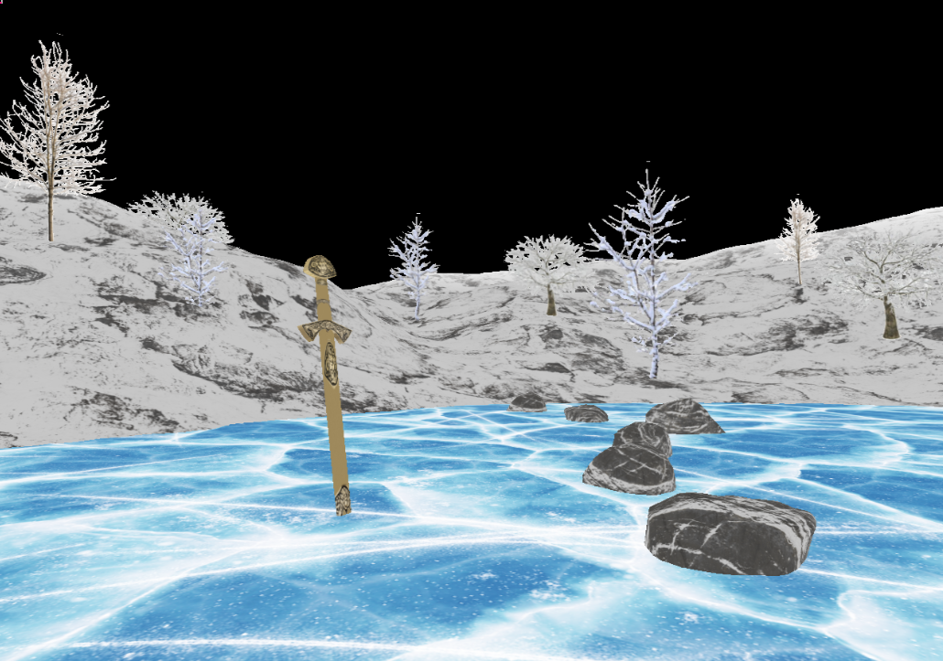
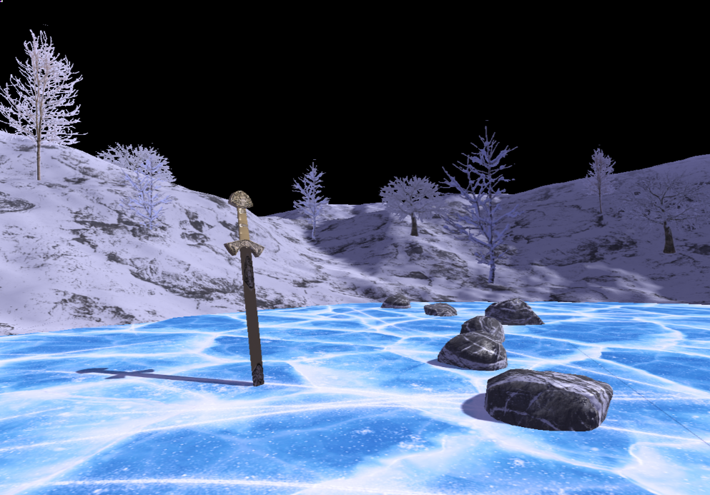
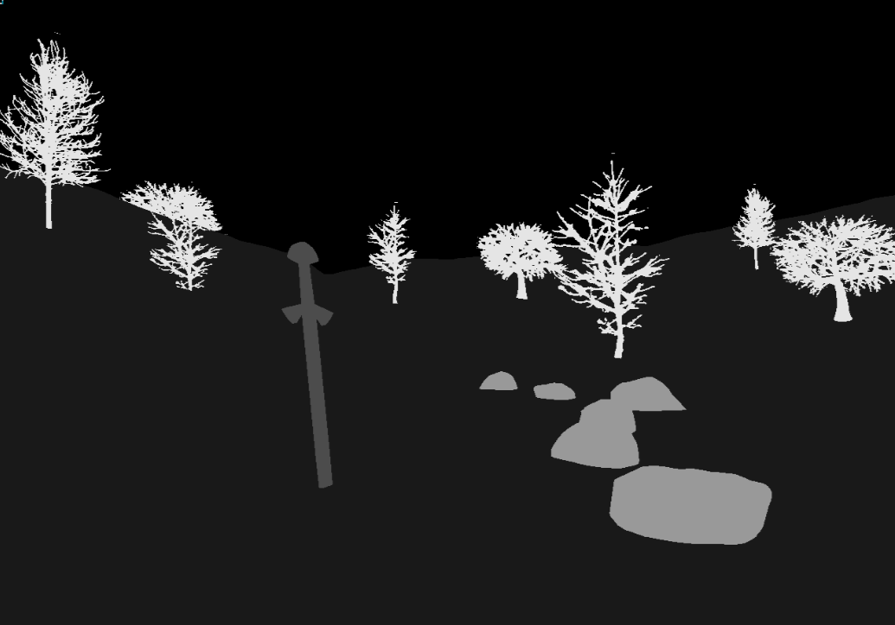
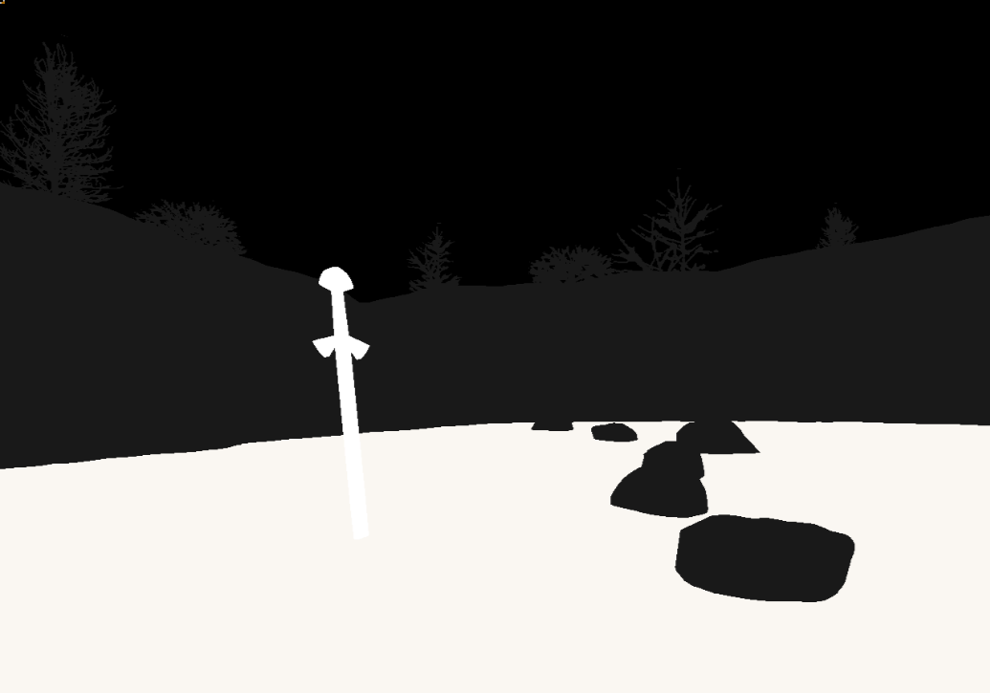
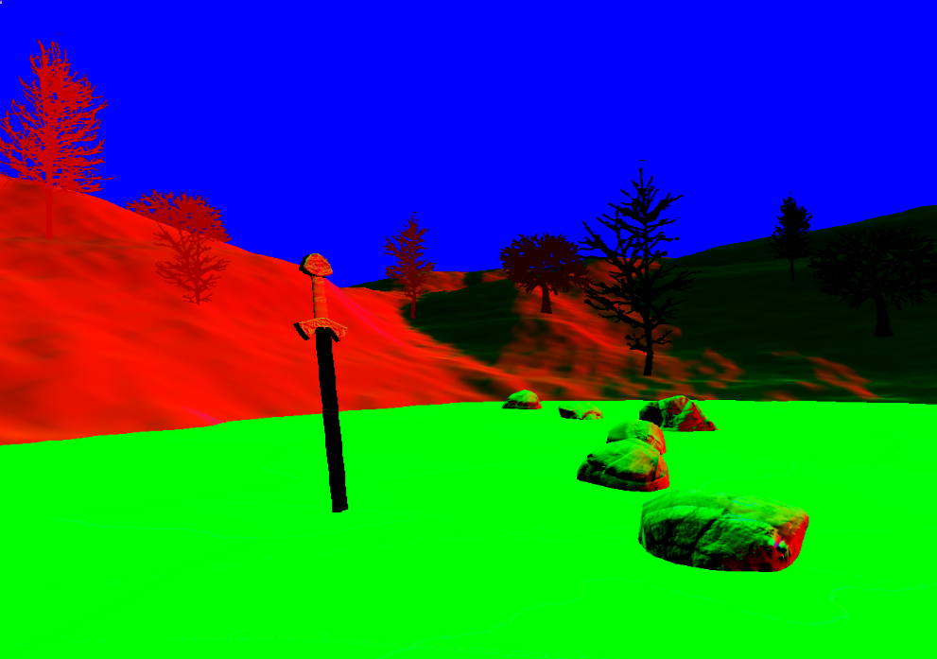
Deffred Rendering
Lighting
Roughness Map
Diffuse Map
Specular Map
Normal Map

Slide 10
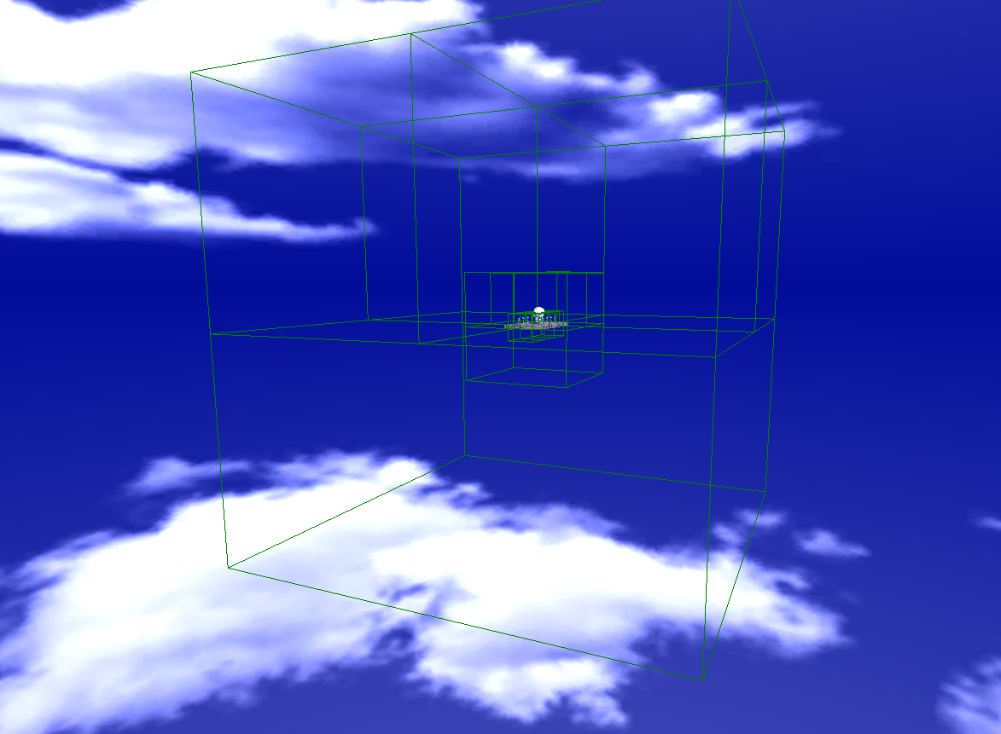
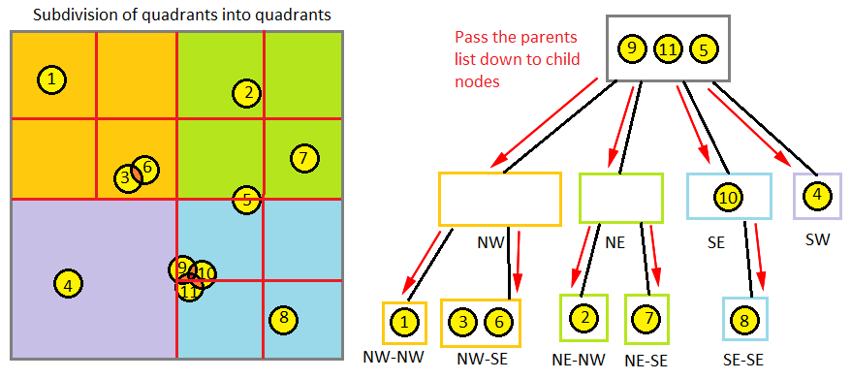
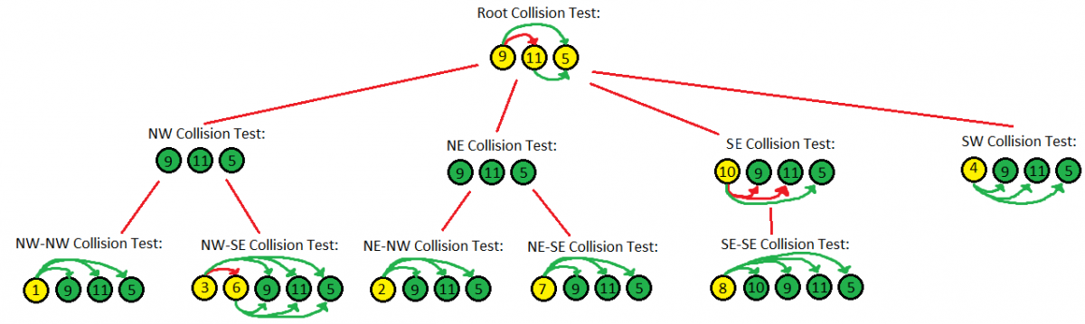
Octree
GameObject들을 공간상에서 나누어 관리한다.
매 프레임마다 같은 바운딩 박스내에 있는
GameObjecte들의 충돌 여부를 검사함

Slide 11
Multi Thread Rendering
약 13%정도의 성능 향상
스레드의 개수는 플레이어의 컴퓨터 프로세서 수에 의존

Slide 12
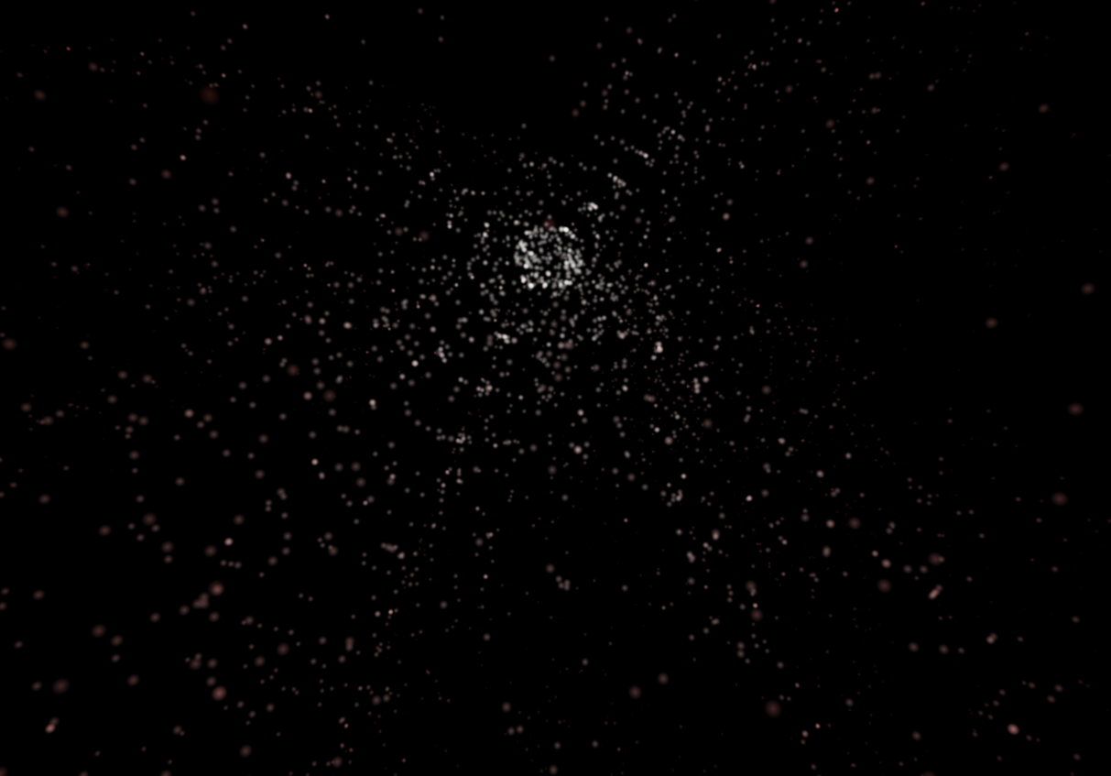
Particle System Based Gpu
최대 50000개의 파티클을
Compute Shader로
시뮬레이션한 모습

Slide 13
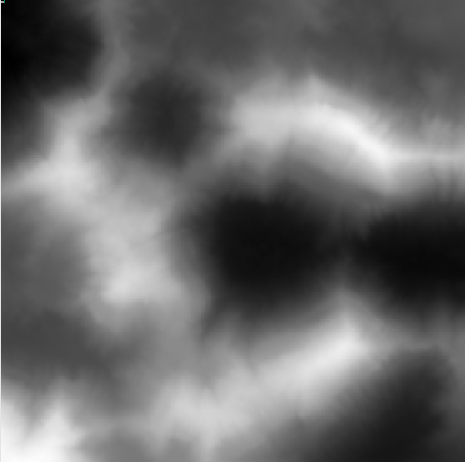

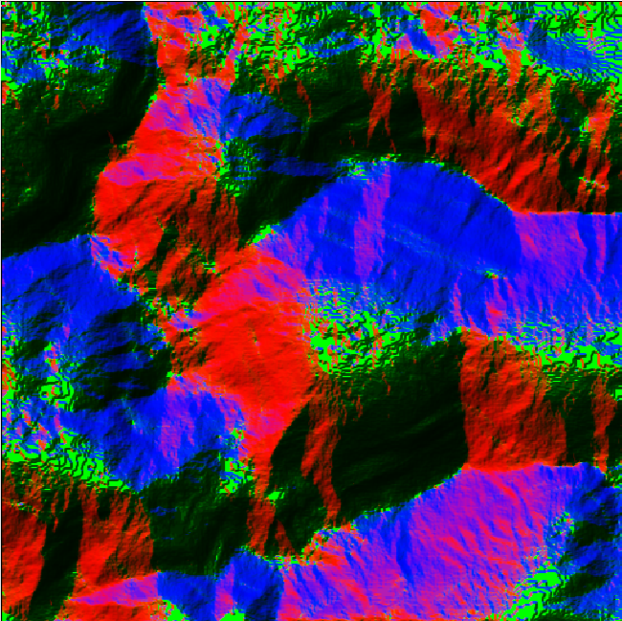
Terrain
HeightMap
Standard Deviation Map
NormalMap
프레임워크를 시작하기 전 HeightMap을 이용하여
표준편차 맵과 노멀맵을 Compute Shader를 사용하여 미리 계산한다.

Slide 14
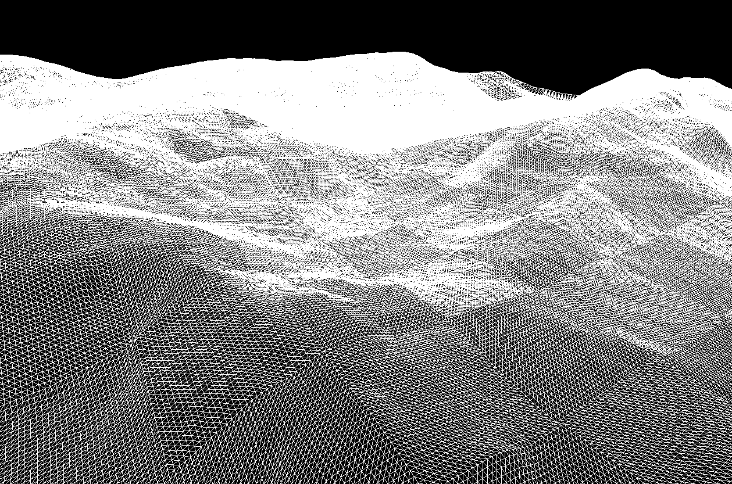
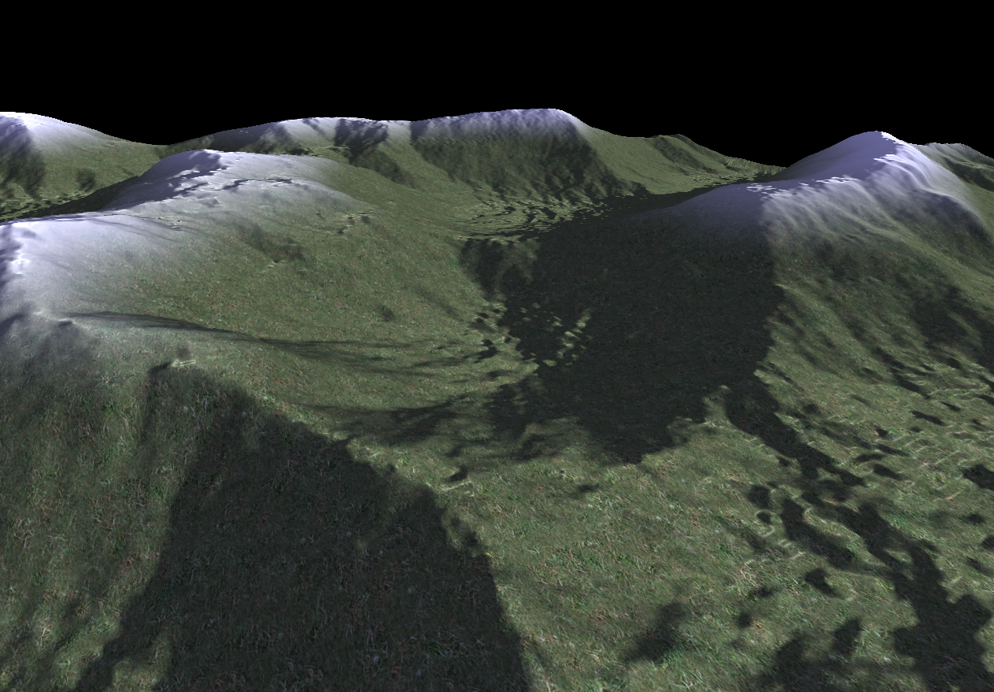
Terrain
Wireframe Mode
Fill Mode
8x8 평면 메쉬를 Tessllation하여 HeightMap으로 Vertex를 이동
Camera와의 거리와 표준편차 맵을 사용하여 Dynamic LOD를 구현
이후 Normal을 사용하여 Lighting

Slide 15
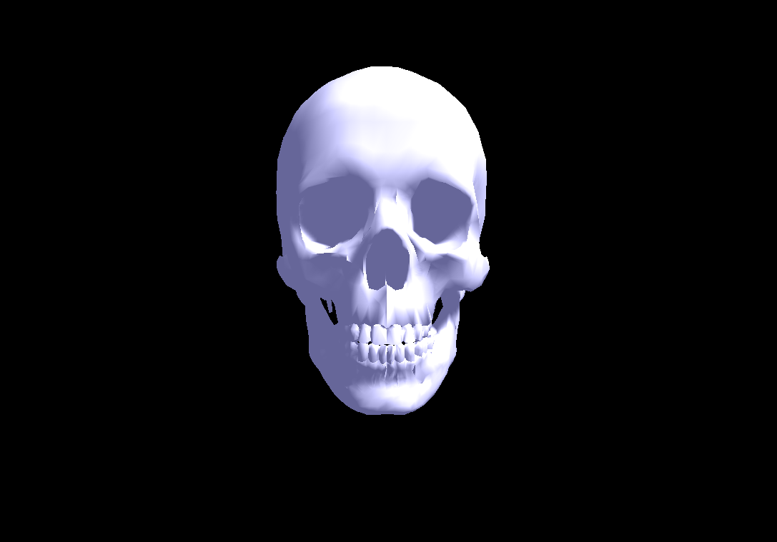

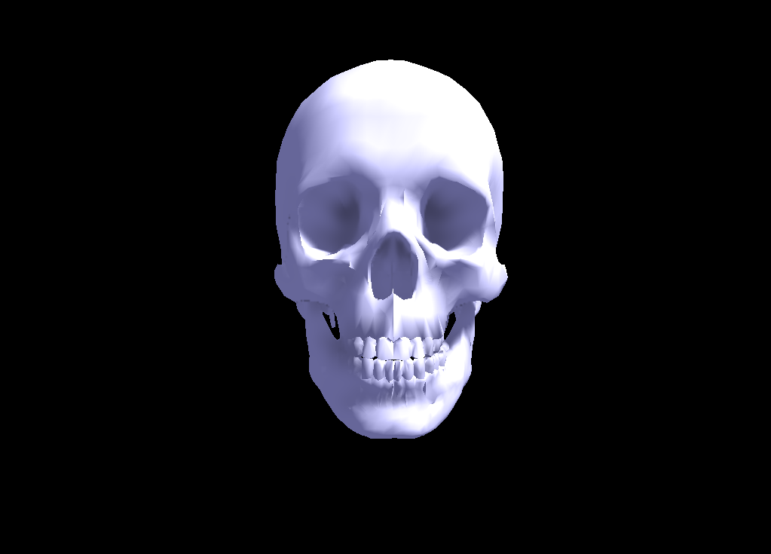
SSAO(Screen Space Ambient Occlusion)
SSAO 적용 전
SSAO Map
SSAO 적용 후

Slide 16
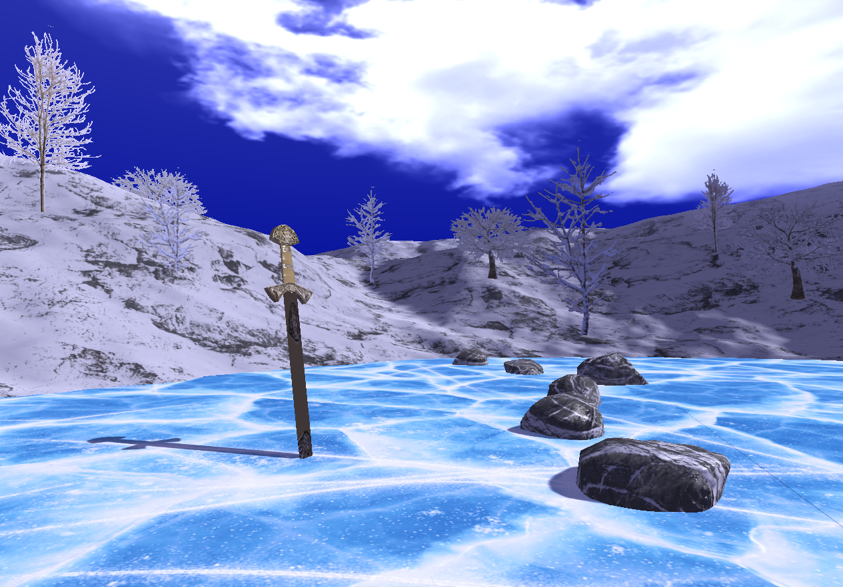
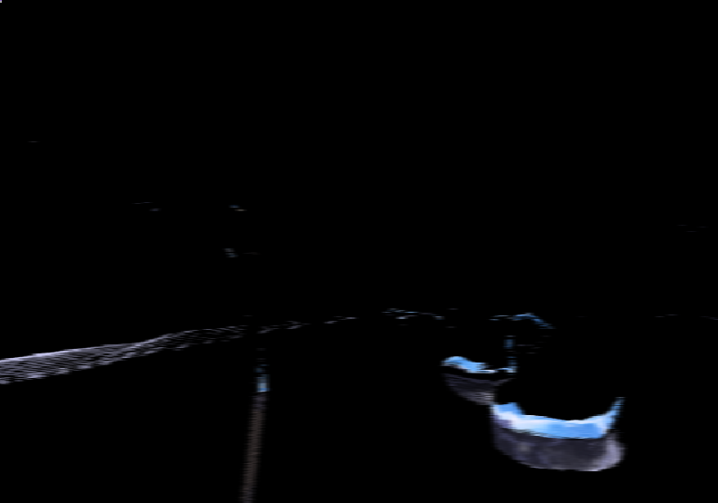
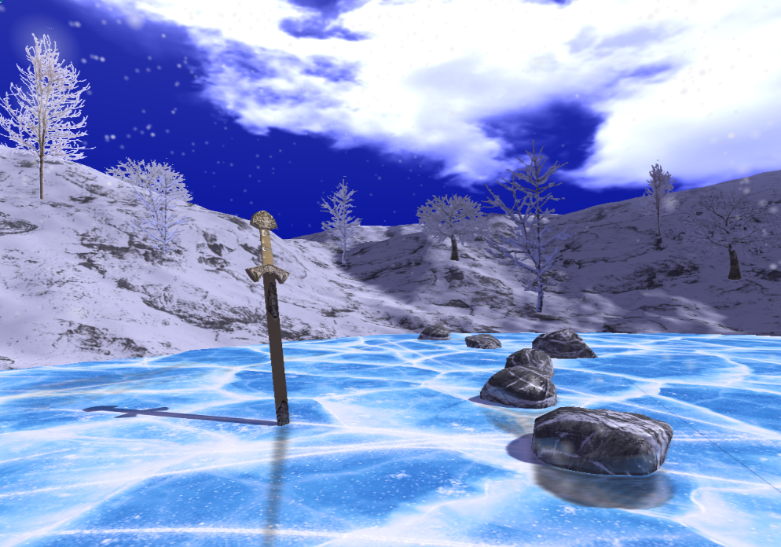
SSR(Screen Space Reflection)
SSR 적용 전
Reflected Color Map
SSR 적용 후

Slide 17
참고자료
프랭크D. 루나, 류광 역, 『DirectX12를 이용한 게임 프로그래밍 입문(2017)』, 출판사 : 한빛미디어
Jason Zink 〮 Matt Pettineo 〮 Jack Hoxley , 류광 역, 『실용 DirectX3D 11 렌더링 & 계산(2013)』,
출판사 : 와우북스
이안 밀링턴 , 진석준 〮 박종규 〮 김도균 역, 『게임 물리 엔진 개발(2016)』, 출판사 : 지앤선
제이슨 그레고리 , 박상희 역, 『게임 엔진 아키텍처(2013)』, 출판사 : 에이콘
Published January 21, 2014 by Eric Nevala, “https://www.gamedev.net/articles/programming/
general-and-gameplay-programming/introduction-to-octrees-r3529/”
Published 2019 by David Lettier, “https://lettier.github.io/3d-game-shaders-for-beginners
/screen-space-reflection.html”

Slide 18
감사합니다
박세준
qnpfrdl1@gmail.com

